Slide 1
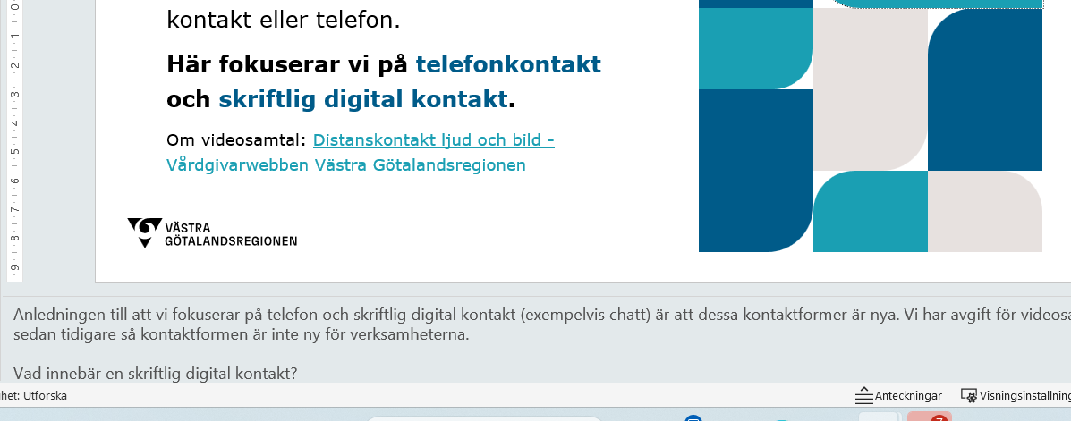
Hej!
Detta är en dold bild. Vi uppmanar dig som håller i presentationen att ta hjälp anteckningarna som kompletterar bilderna och gör presentationen bättre.
Du hittar anteckningarna
här på sidan.

Slide 2
Patientavgift vid distanskontakt
Stöd för dig och verksamheten när patientavgift ska tas ut
vid telefon och skriftlig digital kontakt
Notes:
Målgrupp för den här presentationen är du som arbetar inom hälso- och sjukvården i Västra Götalandsregionen.

Slide 3
Vad menas med distanskontakt?
Med distanskontakt menas kontakt mellan patienten och vården via videosamtal, skriftlig digital kontakt eller telefon.
Här fokuserar vi på telefonkontakt och skriftlig digital kontakt.
Om videosamtal: Distanskontakt ljud och bild – Vårdgivarwebben VGR
Notes:
Anledningen till att vi fokuserar på telefon och skriftlig digital kontakt (exempelvis chatt) är att dessa kontaktformers avgifter är relativt nya. Vi har avgift för videosamtal sedan tidigare.
Vad innebär en skriftlig digital kontakt?
Den kan vara många olika saker och finns i många olika system. Privata vårdgivare har egna. Regionen har flera olika system.
T.ex. en chatt måste inte ske i realtid (synkront) utan det kan gå lite tid mellan att ett chattinlägg har skickats tills att ett svar eller en uppföljande fråga kommer från den andra parten.
Distanskontakt ljud och bild
Patientavgift ska tas ut för överenskomna och bokade distanskontakter som innehållsmässigt motsvarar ett mottagningsbesök. Patient och sjukvårdspersonal ska samtidigt vara närvarande.

Slide 4
Vilka svårigheter har vi upptäckt?
Förändringar väcker frågor hos patienten.
Ibland känner sig medarbetare otrygga med varför och när
en vårdkontakt har en avgift. Det kan också vara obekvämt att ta betalt för något som tidigare har varit avgiftsfritt.
Genom att vårdpersonal
och patient förstår vad som gäller blir nya avgifter oftast accepterade och oproblematiska.
Notes:
Sedan beslutet om patientavgifterna togs har det kommit in frågor från olika verksamheter som visar att regelverket är svårtolkat och att mer stöd och exempel behövs. Det är därför denna informationsinsats görs. Det kommer säkert fler frågor framöver så därför kommer detta material behöva uppdateras och förtydligas allteftersom.

Slide 5
Patientavgifter för distanskontakter har utmaningar som vi löser med information.
Vi ska berätta varför kontakterna kostar och när.
Du som medarbetare ska veta vad du ska säga. Verksamheten ska informera på exempelvis webben och via telefonsvarare.
Notes:
Det är viktigt att alla verksamheter tar sitt informationsansvar och därför finns en checklista som stöd för vad som ska sägas och i vilka kanaler, lite senare i presentationen.

Slide 6
Vad gäller?
Beslut av regionfullmäktige:
Från 1 april 2024 ska avgift för distanskontakt
tas ut när kontakten uppfyller tre viktiga kriterier.
Regionfullmäktiges beslut
Notes:
Patientavgifter beslutas av regionfullmäktige och måste tas ut. Detta är inte valbart.
De tre kriterierna som är grundläggande för när en patientavgift ska tas ut, enligt beslutet, finns förklarat senare i presentationen.

Slide 7
Varför tar vi betalt för distanskontakter?
Vi har ett växande vårdbehov och behöver ta stöd av digitala system och arbetssätt.
Det är politiskt beslutat att hälso- och sjukvården ska anpassas efter ny teknik och patienternas önskemål om en mer tillgänglig vård.
Vi har kostnader för personalen och alla kontakter tar tid.
Digitala vårdkontakter kan även ha ett ekonomiskt värde för patienten. Genom distanskontakt kan patienterna kommunicera med vårdpersonal utan att behöva åka någonstans. Detta kan spara pengar för parkering, ledighet från jobb med mera.
Vi möts digitalt när det går och fysiskt när det behövs.

Slide 8
Hur påverkas din verksamhet av patientavgiften?
Registrering av distanskontakter påverkar din verksamhets ekonomi och i förlängningen även bemanningen.
Registreringen av digitala kontakter är ett viktigt underlag för statistik och produktionsbedömningen av din enhet.
Att ta ut avgifter är inte något som vi kan välja bort. Vi är en enad region som gör på samma sätt.
Notes:
Verksamhetens ekonomi påverkas såtillvida att om en verksamhet registrerar distanskontakten men sedan inte tar betalt kommer man förlora pengar.

Slide 9
Tre kriterier måste vara uppfyllda för att vi ska ta ut en patientavgift för en distanskontakt.
​​Kontakten har initierats av patienten eller är tidigare bokad* med patienten.​​
1
En medicinsk bedömning** görs av vårdpersonalen.​​
2
​
Kontakten innebär inte
att patienten bokas eller hänvisas vidare.​​
​​
​
3
* Vi förklarar strax kravet på en bokad tid och en medicinsk bedömning.​
Notes:
Tidigare har vi uttryckt att en tid ska vara överenskommen med patienten men ordet bokad är tydligare och kommer att användas framöver. Ordet bokad innebär att patienten har erbjudits en tid som fungerar för patienten. En tid kan inte vara ett tidsspann som blir orimligt långt för patienten. Patienten kan komma att debiteras en avgift för utebliven distanskontakt när ett sådant beslut är taget av regionfullmäktige.
I bild 12 berättar vi om vad en medicinsk bedömning är.
Här menas fall där patienten inte får sitt ärende tillräckligt hanterat I den medicinska bedömningen (2) utan behöver få kontakt med någon annan vårdgivare eller bokas om till ny tid på mottagningen.

Slide 10
Vad menas med bokad tid?
Tiden för distanskontakten ska vara bokad med patienten i förväg och patienten ska ha fått information om tidpunkt eller ett rimligt tidsintervall för när kontakten ska ske.
Den bokade tiden ska inte vara ett intervall där patienten förväntas vara tillgänglig längre än max 15 minuter.
Om patienten inte svarar vid första uppringningen ska ytterligare ett försök göras inom 15 minuter.
Notes:
Tidigare använde vi ordet ”överenskommen” tid men använder nu istället ordet ”bokad” tid. Det har varit svårt att förstå begreppet överenskommen. Vilka krav ställs, med mera. En bokad tid ska vara känd och okej med patienten då den är tydligt beskriven i förväg vad gäller tid och form och hur den kan avbokas.

Slide 11
Dessa tider är inte bokade med patienten
Jag återkommer när jag har fått svar på dina prover.
Läkaren ringer upp patienten tre veckor senare utan att ha meddelat tidpunkten. Ingen patientavgift.
Tiden kan inte räknas som bokad eftersom ingen tidpunkt finns.
Ingen patientavgift.
Jag ringer dig nästa vecka om provsvaren.
Notes:
Observera att alla tre kriterier ska vara uppfyllda för debitering av patientavgift, alltså även medicinsk bedömning och att patientens ärende kunde hanteras utan att patienten behövde hänvisas vidare.

Slide 12
Vad ska ske vid en medicinsk bedömning?
Patienten och den legitimerade vårdpersonalen utbyter ny medicinsk information. En medicinsk bedömning görs som exempelvis handlar om utvärdering av läkemedel, beslut om behandling, ändring av pågående behandling eller ytterligare utredning.
Efteråt görs en journalanteckning där bedömning och beslut
om åtgärd går att läsa.
Har du använt din kunskap
och medicinska kompetens i kontakten?
Då har du gjort en medicinsk bedömning.

Slide 13
När ska en avgift inte tas ut?
Vid kontakt som inte rör individens hälsa, exempelvis öppettider, tolk, sjuktransport, ändring eller bokning av tid.
När patienten begär journalkopia utan att vårdpersonalen gör en medicinsk bedömning baserad på journalinnehållet.
Om patienten ringer och vårdpersonal bedömer att ett fysiskt besök behövs och bokar en tid på mottagningen eller säger att en kallelse skickas.
Om patienten ringer och vårdpersonal bedömer att patienten ska höra av sig till en annan mottagning. Kontakten kan innehålla en medicinsk bedömning men är avgiftsfri för att patientens ärende inte avslutas i samband med kontakten.
Om vårdpersonal ringer på en inte bokad tid och delger remiss-, röntgen- och provsvar.
Notes:
När patienten begär en journalkopia (andra punkten) så medför själva journalkopian en kostnad enligt patientavgiftshandboken.
Följande text är borttagen 2026-03-18 med anledning av nytt beslut 2026-12-01, diarienummer: OSN 2025-00999-1
Om det finns en bokad telefontid och patienten inte svarar. Ett förslag finns om att ta ut avgift efter två uppringningsförsök men det är inte beslutat.

Slide 14
När ska en avgift inte tas ut? Fortsättning.
Vid kontakt via fysiska brev
Vid kontakt via formulär där patienten svarar på frågor som i nästa steg bedöms av läkare. Formulärkontakt ersätter inte ett besök på grund av att det inte innehåller någon dialog.
När vården kontaktar patienten utan att det är överenskommet
Vid telefonkontakt med 1177 sjukvårdsrådgivning
När patienten tar kontakt för förnyelse av recept och ingen ny medicinsk bedömning görs
Vid kontakt med barn och ungdomar till och med 19 år och äldre över 85 år
Notes:
Receptförnyelse (näst sista punkten)
I Västra Götalandsregionen är det kostnadsfritt att förnya recept.
Om din läkare däremot bedömer att en ny läkarkontakt behövs innan receptet förnyas eller om recept förnyas i samband med bedömning av någon annan åkomma, får patienten betala patientavgift för själva läkarkontakten och den medicinska bedömningen. Receptet kostar inget extra.
Läkarbesök för förnyelse av sjukskrivning, remiss och hjälpmedelsförskrivning är avgiftsbelagt.
Högkostnadsskydd och frikort gäller.
Källa: Patientavgiftshandboken

Slide 15
Vad händer om patienten uteblir från bokad kontakt via telefon?
I december 2025 beslutades att utebliven distanskontakt via telefon ska debiteras. Telefonkontakten kan debiteras förutsatt att:
Tiden finns inplanerad i vårdgivarens tidbok
Tiden är kommunicerad till patienten muntligt eller skriftligt i god tid så eventuell avbokning har kunnat ske
Uppringning ska ske på angiven tid.
Om patienten inte svarar vid första uppringningen ska ytterligare ett försök göras inom 15 minuter.
Om uppringning sker utanför ovanstående angivet tidsspann kan utebliven telefonkontakt inte debiteras i de fall patienten inte svarar
Utebliven distanskontakt via telefon - Vårdgivarwebben Västra Götalandsregionen

Slide 16
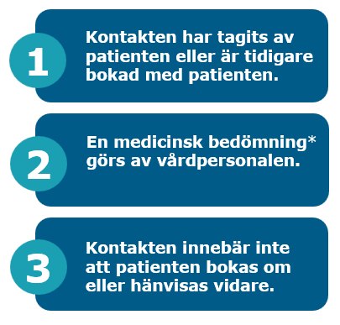
Vad gäller vid en kort distanskontakt?
”Det känns inte rätt
att ta betalt för en snabb kontakt. Den tog bara några minuter.”
Tiden för kontakten spelar ingen roll utan innehållet i kontakten avgör
om det blir en patientavgift
- där de tre kriterierna ska uppfyllas.
Om patienten hade behövt ta sig till mottagningen hade mötet kanske tagit några minuter till - men tack vare distanskontakten slapp patienten ta sig
till ett kort fysiskt möte.

Slide 17
Du som har kontakt med patienter via telefon eller skriftligt
Patienten ska ha fått information på förhand om att vårdkontakten innebär en avgift. Informationen ska finnas på webbplats, mottagningens sida på 1177, kallelser, telefonsvarare och i väntrum.
Du kan behöva informera patienten muntligt om att distanskontakter har en patientavgift när de uppfyller de tre kriterierna.
I bild 18 och 19 får du förslag på vad du kan säga till patienten.

Slide 18
Vad du kan säga till patienten…
…om varför distanskontakter innebär patientavgifter
Det är ett politiskt beslut att alla hälso- och sjukvårdsverksamheter ska ta ut patientavgifter för distanskontakter när kontakterna uppfyller kriterierna för detta: (1) Avgift tas endast ut när patienten tar direktkontakt eller om kontakten är bokad i förväg och där (2) medicinska bedömningar görs av symtom, behandling eller ytterligare utredning, ändring av behandling, utvärdering av läkemedel – oavsett längden på kontakten. Den digitala kontakten ska (3) inte ha inneburit att patienten endast har blivit hänvisad vidare.
Det är ett politiskt beslut att vården ska bli mer digital och anpassad efter ny teknik och patienternas önskemål om en mer tillgänglig vård: digitalt när det går och fysiskt när det behövs.
Vi har kostnader för personalen oavsett hur kontakten sker - alla kontakter tar personalens tid och kompetens i anspråk.
Digitala vårdkontakter kan även ha ett ekonomiskt värde för patienten. Patienterna behöver inte alltid åka till exempelvis sjukhuset eller vårdcentralen. Det sparar ofta pengar för patienten (parkeringsavgift, resan, ledigt från jobbet med mera).
Patienten ska ha haft möjlighet att få information på förhand om att vårdkontakten innebär en avgift. Hänvisa till 1177.se/patientavgifter, kallelser och telefonsvarare.
Bedöm själv när du kan ha stöd av detta underlag
i möten med patienter.

Slide 19
Hur informerar vi i samtalet om digital kontakt, avgiften och hur tar vi betalt?
  Så här kan du uttrycka dig
  ”Ska vi boka ett telefonsamtal där du inte behöver komma hit? Eftersom samtalet ersätter ett fysiskt möte och innebär en medicinsk bedömning så blir det en avgift på 160 kr för läkare eller 40 kr för sjuksköterska. Om du inte svarar när vi kontaktar dig så gör vi ytterligare ett försök. Det är viktigt att du avbokar om du inte kan den bokade tiden via 1177.se e-tjänster eller genom att du ringer senast 24 timmar innan den avtalade tiden.”
  Så här debiterar vi patienten
  Beloppet faktureras utan faktureringsavgift och patienten får sin faktura i Kivra, e-faktura eller skickad till folkbokföringsadressen
  Sjukhusförvaltningar: Fakturering via registrering och kassapost i Elvis: Distanskontakter
  Vårdval: Registrera enligt anvisningar och fakturera i egna system
  Registreringsanvisning distanskontakter Vårdval Vårdcentral
  Registreringsanvisning distanskontakter Vårdval Rehab
Notes:
Exemplet ovan har priser angivna för en vårdcentral. Det är andra priser för specialistvård, exempelvis.
Patienten kan få E-faktura om hen ansöker om e-fakturatjänsten via sin internetbank.

Slide 20
Receptförnyelse är avgiftsfritt
  Patienten kan be om förnyelse av recept skriftligt, via telefon,
  i receptionsluckan eller vid besök. Receptförnyelsen innebär ingen avgift.
  Det gör inget om det har varit ett uppehåll i förskrivningen, exempel kan vara eksem som blossar upp eller allergimedicin.
Har det skett en ny medicinsk bedömning utöver receptförnyelsen? Då blir det en patientavgift.
Gör en bedömning och lita på den.
Görs det exempelvis en helt ny förskrivning av läkemedel i samband med en medicinsk bedömning innebär det en avgift.
Receptförnyelse, Vårdgivarwebben
Notes:
Om en förändring eller ny förskrivning av läkemedel görs i en fördjupad kontakt blir den inte avgiftsfri. Vårdgivaren måste även berätta för patienten om det går från en avgiftsfri förnyelse till avgiftsbelagd kontakt.
Observera även att hjälpmedelsförskrivning innebär patientavgift.

Slide 21
Verksamhetens checklista för information om patientavgifter
Varje mottagning måste säkerställa att information finns om avgifter
för skriftlig digital kontakt och telefon på
  Telefonsvarare
  Kallelser till telefonkontakter
  Webbplats
  1177 e-tjänster
  Mottagningens digitala kontaktytor
  I väntrum
    Här finns färdiga texter till kanalerna ovan på Vårdgivarwebben
På alla vårdenheters sidor
på 1177.se finns en länk till 1177/patientavgifter.se under rubriken Om oss.
Notes:
Mottagningarna behöver se över och komplettera sin patientinformation vad gäller skriftlig digital kontakt och telefon.
Sedan tidigare ska det finnas information om övriga patientavgifter.

